Slide 1
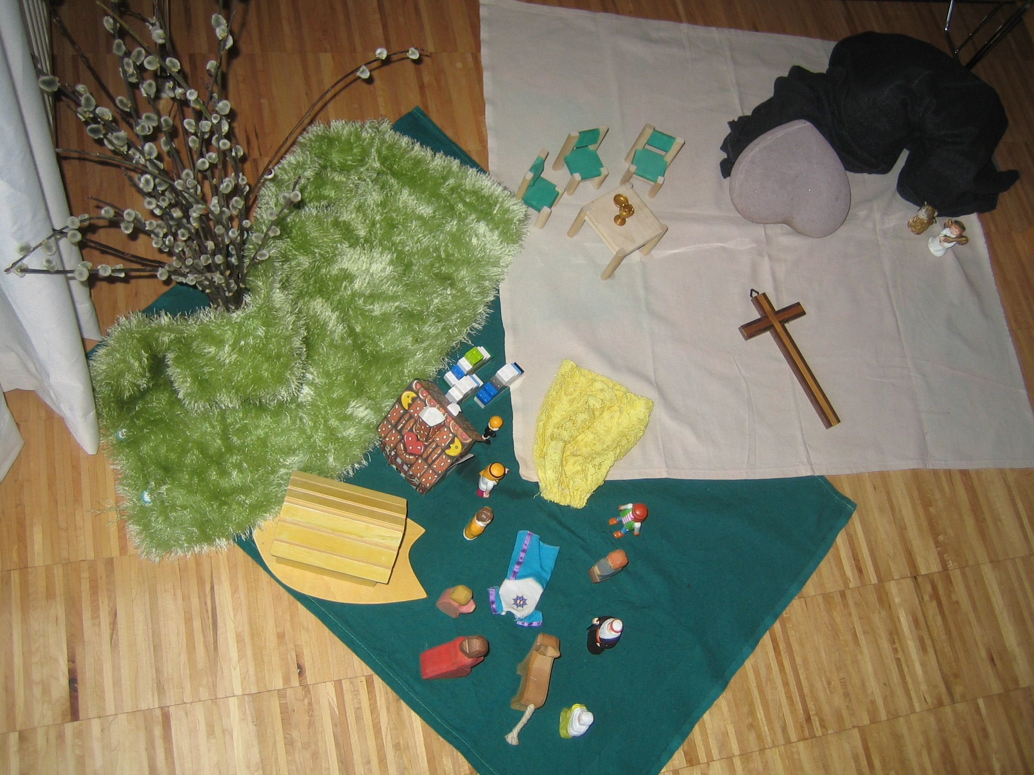
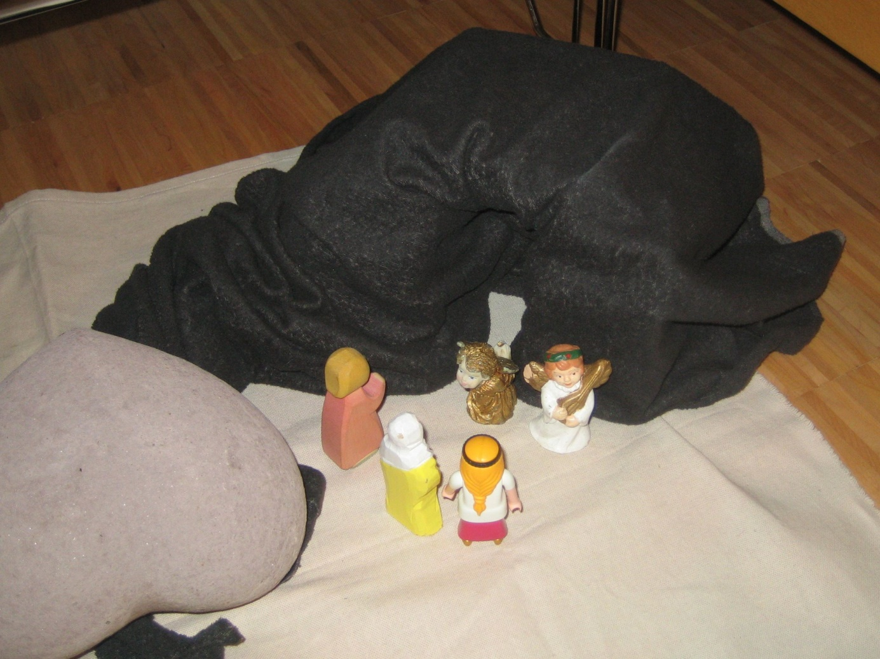
Ostern in Jerusalem
Einen Osterplatz gestalten

Slide 2
Idee und Fotos: Christiane Bundschuh-Schramm

